Slide 1
SÜT ENDÜSTRİSİNDE İŞLEM MÜHENDİSLİĞİ Ders kapsamında sunulan slaytlardaki tüm yazılı ve görsel materyaller; Singh, R.P. Ve Heldman D.R. 2014. Introduction to Food Engineering, 5th Edition, Elsevier Inc., Oxford, the UK, 869 pages. ISBN: 978-0-12-388530-9 ve Baysal, T., İçier, F. (Çeviri Editörleri). 2020. Gıda Mühendisliğine Giriş (Singh, R.P. ve Heidman, R., Introduction to Food Engineering 5. Basımından Çeviri), Nobel Akademik Yayıncılık. Türkiye, 864 sayfa. ISBN: 978-605-320-151-9. künyeli kitaplardan alınmıştır.

Slide 2
HAL EŞİTLİĞİ VE IDEAL GAZ YASASI
Basit bir sistemin termodinamik özellikleri iki bağımsız özellikten oluşur. Bir sistemin özellikleri arasındaki fonksiyonel ilişki hal eşitliği olarak isimlendirilir. Sistemin iki özelliğinin değerleri üçüncü özelliğin değerini bulmaya yardımcı olur. Bir ideal gaz için, hal eşitliği basınç, hacim ve sıcaklık arasındaki ilişkidir. Eşitlik şu şekilde yazılabilir
PV' = RT_{A}
veya
P=ρRT_{A}
burada P mutlak basınç (Pa),V, özgül hacim (m³/kg), R gaz sabiti (m³Pa/[kg K]), T, mutlak sıcaklık (K), p yoğunluktur (kg/m³).
Oda sıcaklığında, hidrojen, azot, helyum, oksijen gibi gerçek gazlar ide al gaz yasasına oldukça iyi uyar.
Bir ideal gaz için hal eşitliği mol bazında da yazılabilir
PV = burada V hacim (m kg veya n mol için), m³; R=MxR evrensel gaz sabiti, gazın yapısından bağımsız, 8314.41 m²Pa/(kg mol K); M maddenin molekül ağırlığıdır.

Slide 3
SUYUN FAZ DİYAGRAMI
Su saf bir madde olarak düşünülmektedir. Faz değişimine uğraya bilmesine karşın homojen ve değişmeyen kimyasal kompozisyona sahiptir. Dolayısıyla, sıvı su veya buz ve sıvı su karışımı, buhar, sıvı su ve su buharı karışımı saf maddelerdir.
Eğer bir madde doygunluk sıcaklığı ve basıncında buhar ise, doygun buhar olarak isimlendirilir. Doygunluk sıcaklığı, herhangi bir basınçta buharlaşmanın gerçekleştiği sıcaklıktır. Bu basınca ise doygunluk basıncı denir. Dolayısıyla, 100°C'deki su 101.3 kPa doygunluk basıncına sahiptir. Buhar sıcaklığı bulunduğu basınçtaki doygunluk sıcaklığından yüksek ise, kızgın buhar olarak isimlendirilir.
Eğer bir madde, doygunluk sıcaklık ve basıncında sıvı halde ise, doygun sıvı olarak isimlendirilir. Eğer doygunluk basıncında, sıvının sıcaklığı doygunluk sıcaklığından düşük ise, aşırı soğutulmuş sıvı olarak isimlendirilir. Doygunluk sıcaklığındaki bir maddenin kısmen sıvı kısmen buhar halinde olduğu durumda ise su buharı kütlesinin maddenin toplam kütlesine oranı buhar kalitesi olarak ifade edilmektedir. Örneğin, eğer su buharı 0.1 kg su ve 0.9 kg buhar içeriyorsa, buhar kalitesi 0.9'un 1.0'e bölümüne (su buharının toplam kütlesini temsil eder) eşittir; başka bir deyişle buhar kalitesi 0.9 veya %90'a eşittir.

Slide 4
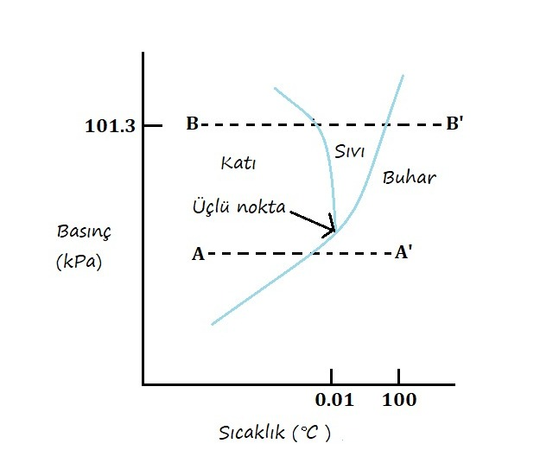
Şekil 1
Şekil 5’de gösterildiği gibi, suyun faz diyagramı fazlar arasındaki basınç-sıcaklık ilişkisini incelemek için kullanışlıdır.
Bu diyagram katı, sıvı ve gaz fazları için sınırlandırılmış koşulları göstermektedir. Eğriler ile ayrılan alanlar arasındaki herhangi bir konum da, basınç ve sıcaklık kombinasyonu sadece bir fazın (katı, sıvı veya buhar) yer almasına izin verir. Sıcaklık ve basıncın eğriler üzerindeki noktalara kadar değişimi fazı değiştirmeyecektir. Şekil 1'de gösterildiği gibi, süblimasyon hattı katı fazı buhar fazından ayırır, erime hattı katı fazı sıvı fazdan ayırır, buharlaştırma hattı ise sıvı fazı buhar fazından ayırır. Bu üç hat üçlü noktada çakışır. Üçlü nokta bu üç fazın katı, sıvı ve buhar- tamamının dengede olduğu hali ifade etmektedir. Su için üçlü nokta 0:01 ⁰C dedir.

Slide 5
Şekil 5'de gösterilen faz diyagramı sabit sıcaklıkta faz değişimi ile gerçekleştirilen işlemlerin incelenmesinde kullanışlıdır. Örneğin, AA' hattı buzun buhar fazına süblime ettiği bir düşük sıcaklıkta gerçekleştirilen sabit basınçlı bir işlemdir. Bu durumda sıvı faz bulunmamaktadır. BB' hattı başlangıçta kati buzun sıvı hale eridiği ardından suyun yüksek sıcaklıkta buharlaştığı, atmosferik basınçta veya üzerindeki bir basınçta, gerçekleşen ısıtma işlemini temsil eder.
Faz diyagramları ekstraksiyon, kristalizasyon, çökeltme ve dondurarak konsantrasyon gibi işlemlerin incelenmesinde önem taşımaktadır.

